Slide 2
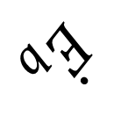





$$\dot{Z_{a}}$$
$$\dot{E_{a}}$$
$$\dot{Z_{c}}$$
$$\dot{Z_{b}}$$
$$\dot{E_{c}}$$
$$\dot{E_{b}}$$

Slide 3
$$\dot{Z_{a}}$$
$$\dot{E_{a}}$$
$$\dot{Z_{c}}$$
$$\dot{Z_{b}}$$
$$\dot{E_{c}}$$
$$\dot{E_{b}}$$

Slide 4







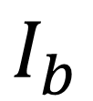

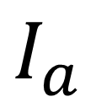
$$I_{a}$$
$$I_{b}$$
$$I_{c}$$
$$\dot{Z_{a}}$$
$$\dot{Z_{b}}$$
$$\dot{Z_{c}}$$
$$\dot{V}$$
$$\dot{E_{a}}$$
$$\dot{E_{c}}$$
$$\dot{E_{b}}$$

